Slide 1
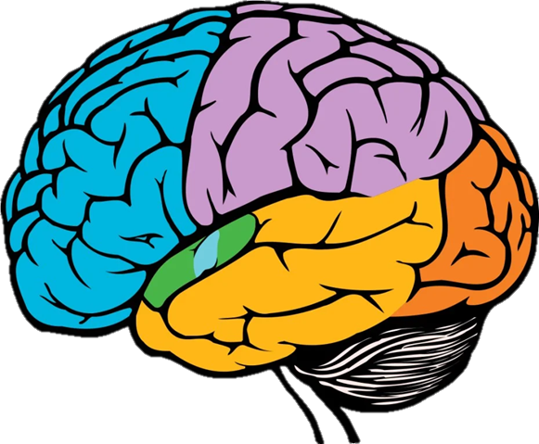
Нейрогимнастика как один из методов развития эмоциональной и когнитивной сферы у детей старшего дошкольного возраста
Лизогуб Анастасия Александровна
педагог-психолог

Slide 2
Цель: повышение своей профессиональной компетентности по теме «Нейрогимнастика» и практическое освоение нейрогимнастических упражнений на коррекционно-развивающих занятиях.
Задачи:
Изучить опыт работы по теме «Нейрогимнастика», профилактика и коррекция развития когнитивной и эмоциональной сферы детей старшего дошкольного возраста;
Изучить основы нейропсихологической коррекции когнитивных дефицитов у воспитанников ДОУ;
Освоить и применить на практике базовые телесно-ориентированные и игровые коррекционные упражнения «Нейрогимнастики».

Slide 3
Этапы работы по теме самообразования:
Сроки | Содержание работы
1 Этап «Организационно-диагностический» Сентябрь 2022 – ноябрь 2022 | Определение цели и задач работы; Подбор и изучение литературы по теме; Планирование работы по теме самообразования; Изучение нормативных документов.
2 Этап «Основной» (Практический) Декабрь 2022 – май 2023 | Участие в курсах повышения квалификации; Практическая деятельность: реализация кружковой работы, проведение мастер-классов, консультаций для педагогов и родителей.
3 Этап «Заключительный» (обобщающий этап) Май – август 2023г. | Создание картотеки игр и упражнений по возрастам / подбор музыкального сопровождения для игр; Разработка практических рекомендаций для педагогов и родителей; Разработка плана работы на 2023/2024 уч.год.

Slide 4
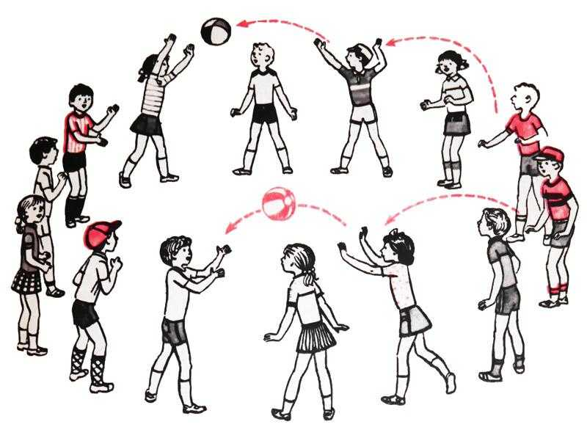
Ритмичные игры с мячом

Slide 5
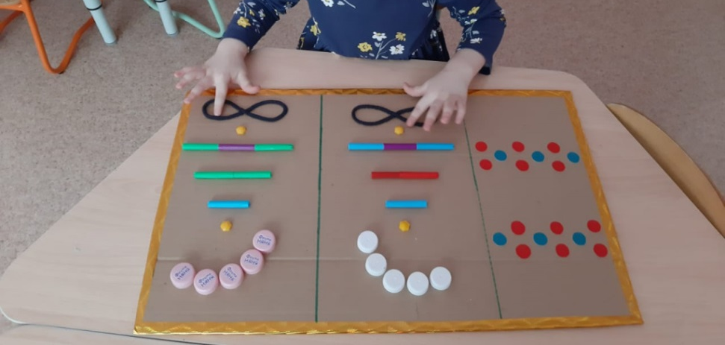
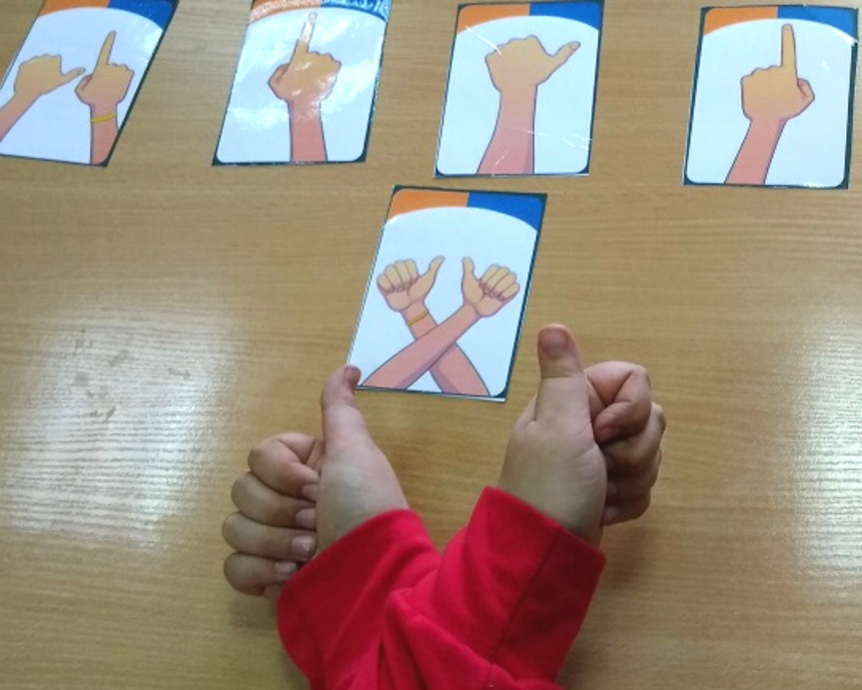
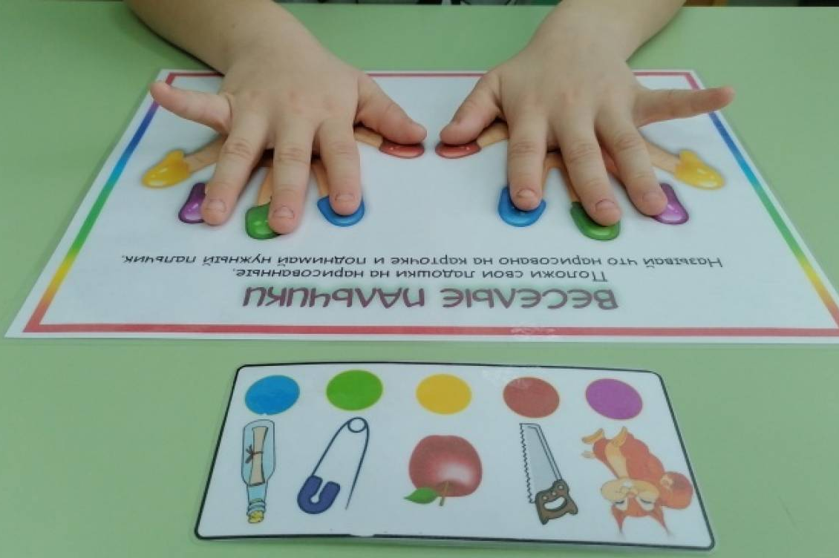
Нейрогимнастика для рук

Slide 6
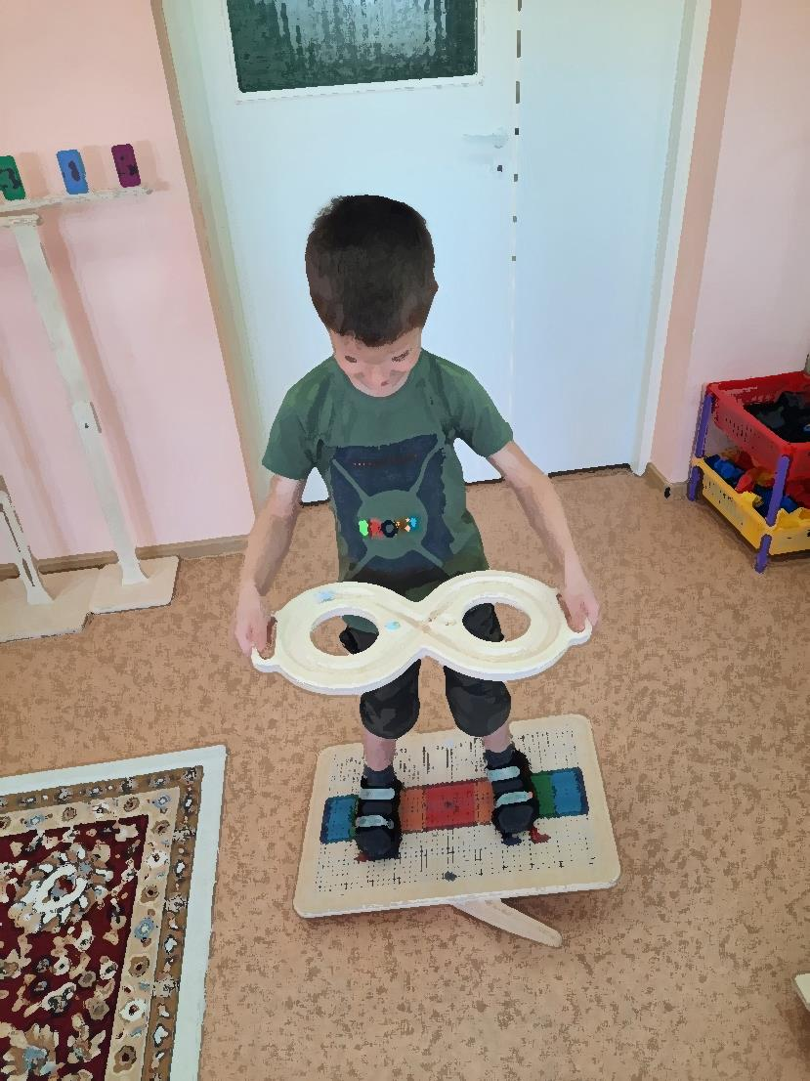
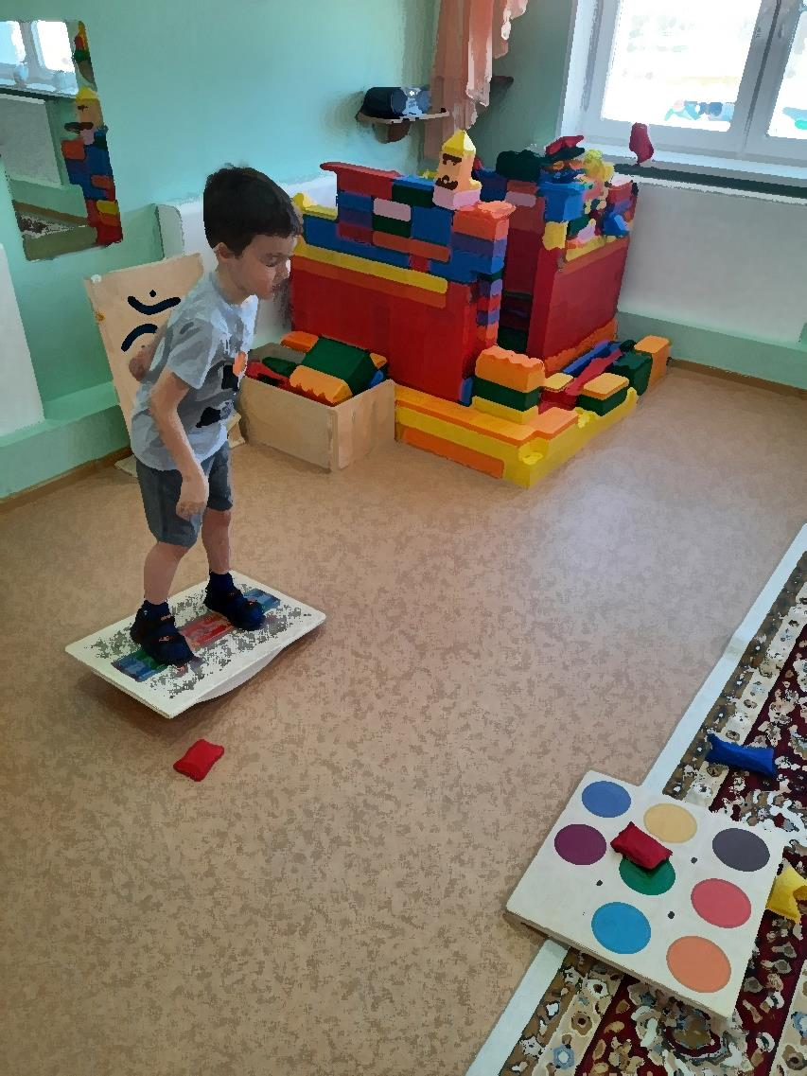
Доска Бильгоу

Slide 7
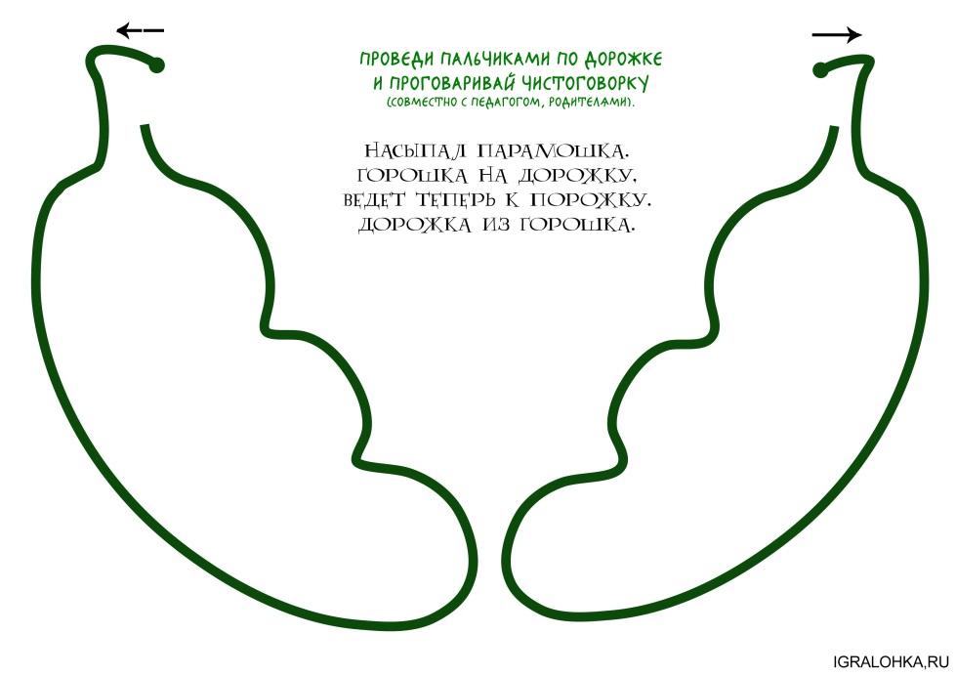
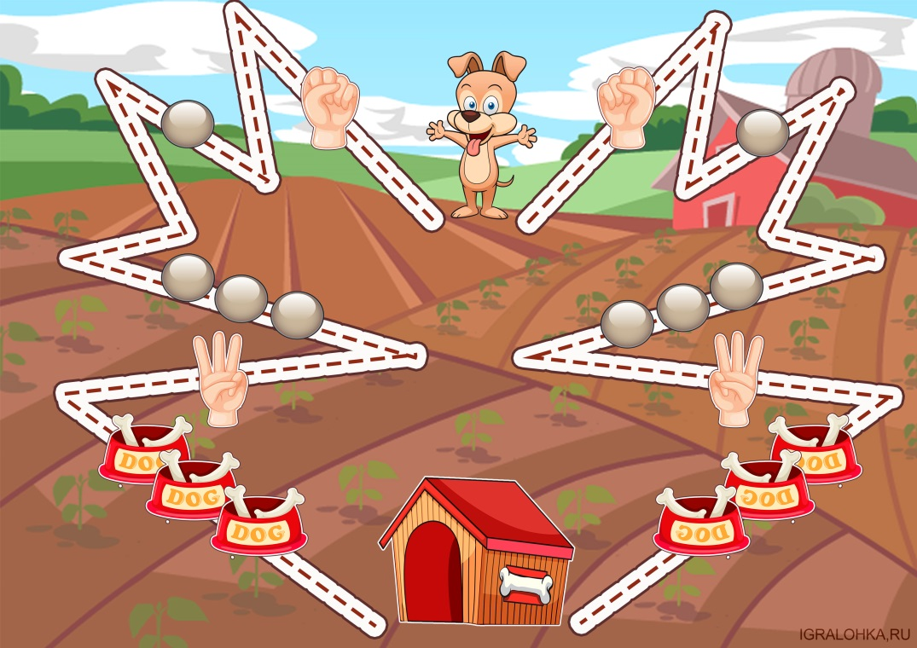
нейропроводилки
Игра- бродилка с выполнением заданий

Slide 8
Семинар –практикум для педагогов (18.01.2023) Игровой практикум для родителей «Веселая зарядка для ума» (19.04.2023)

